Slide 1
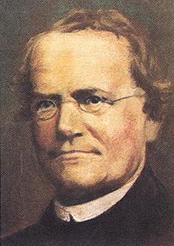
MENDELOVY ZÁKONY
Jan Vrtiška
ZŠ Vrané nad Vltavou
Přírodopis 8. ročník

Slide 2
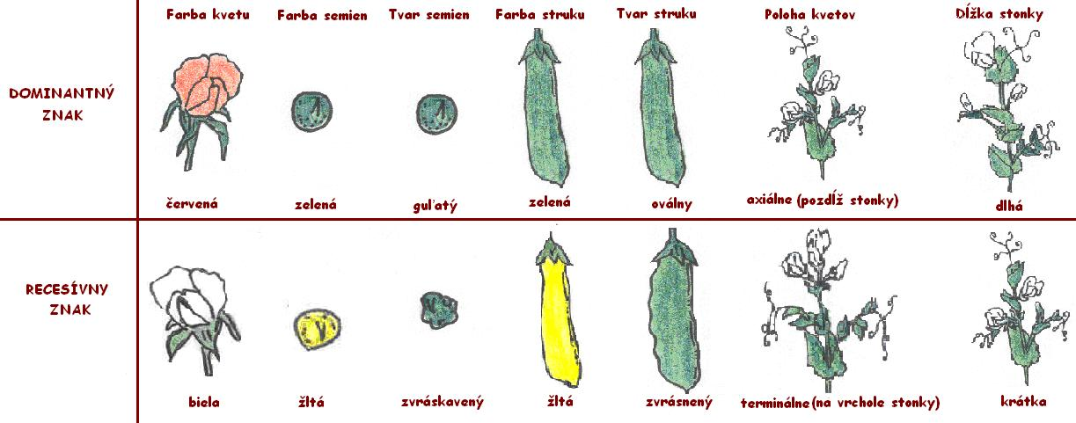
Johann Gregor Mendel (1822 – 1884)
zkoumal, jak se přenášejí vlastnosti z rodičů na potomky, proč se v generaci u určitých jedinců znak projeví a u jiných ne
10 let uskutečňoval pokusy a sledoval výsledky svých genetických křížení
význam jeho práce byl objeven až mnoho let po jeho smrti
většinu pokusů dělal s rostlinami hrachu

Slide 3
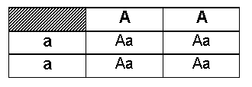
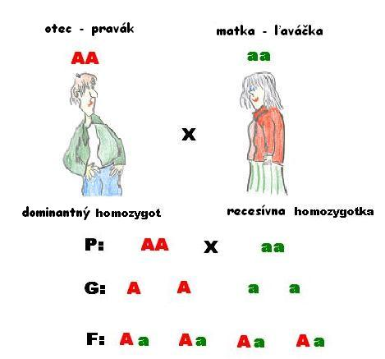
Mendelův zákon – zákon uniformity 1. generace potomků (F1)
při vzájemném křížení 2 homozygotů vznikají potomci genotypově i fenotypově jednotní
pokud jde o 2 různé homozygoty jsou potomci vždy heterozygotními hybridy
alely 1. rodiče
uniformní potomstvo
alely 2. rodiče
Všichni potomci budou heterozygoti, ale projevovat se budou jako praváci, protože alela pro pravorukost je dominantní nad alelou pro levorukost

Slide 4
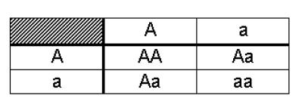
2. Mendelův zákon – o náhodné segregaci genů do gamet
křížení 2 heterozygotů (tedy F1 generaci) – potomkovi (generaci F2) může být náhodně předána každá ze dvou alel (dominantní i recesivní) se stejnou pravděpodobností
dochází tedy ke genotypovému a tím pádem i fenotypovému štěpení = segregaci
pravděpodobnost pro potomka je tedy 25% (homozygotně dominantní jedinec) : 50% (heterozygot) : 25% (homozygotně recesivní jedinec)
genotypový štěpný poměr 1:2:1
fenotypový štěpný poměr je 3:1 (pokud je ale mezi alelami vztah kodominance, pak 1:2:1 – jako u genotypu).
matka
otec

Slide 5
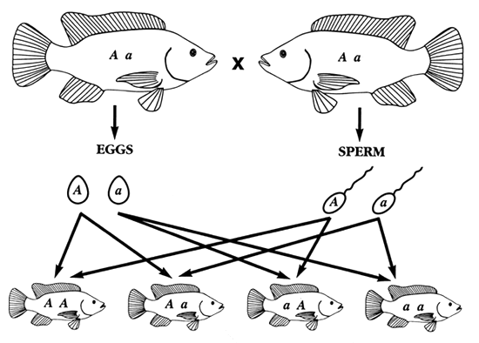
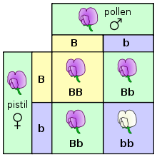

Slide 6
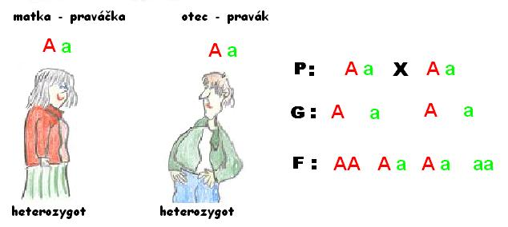
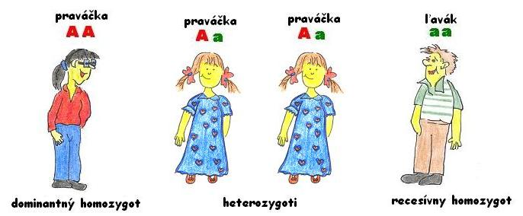
1 : 2 : 1
potomci
jako dědeček
jako rodiče
jako babička

Slide 7
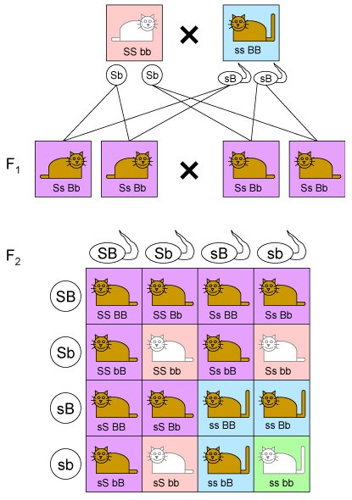
3. Mendelův zákon – o nezávislé kombinovatelnosti alel
zkoumá 2 alely současně - dochází k téže pravidelné segregaci
máme-li 2 polyhybridy AaBb může každý tvořit 4 různé gamety (AB, Ab, aB, ab)
při vzájemném křížení tedy z těchto 2 gamet vzniká 16 různých zygotických kombinací – některé se opakují – vznikne 9 různých v poměru 1:2:1:2:4:2:1:2:1
pouze 4 možné fenotypové projevy (dominantní v obou znacích, v 1. dominantní a v 2. recesivní, v 1. recesivní a v 2. dominantní, v obou recesivní) v poměru 9:3:3:1

Slide 8
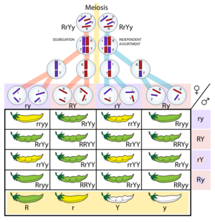
Fenotyp:
9 (RY) : 3 (rY) : 3 (Ry) : 1 (ry)

Slide 9
